Slide 1
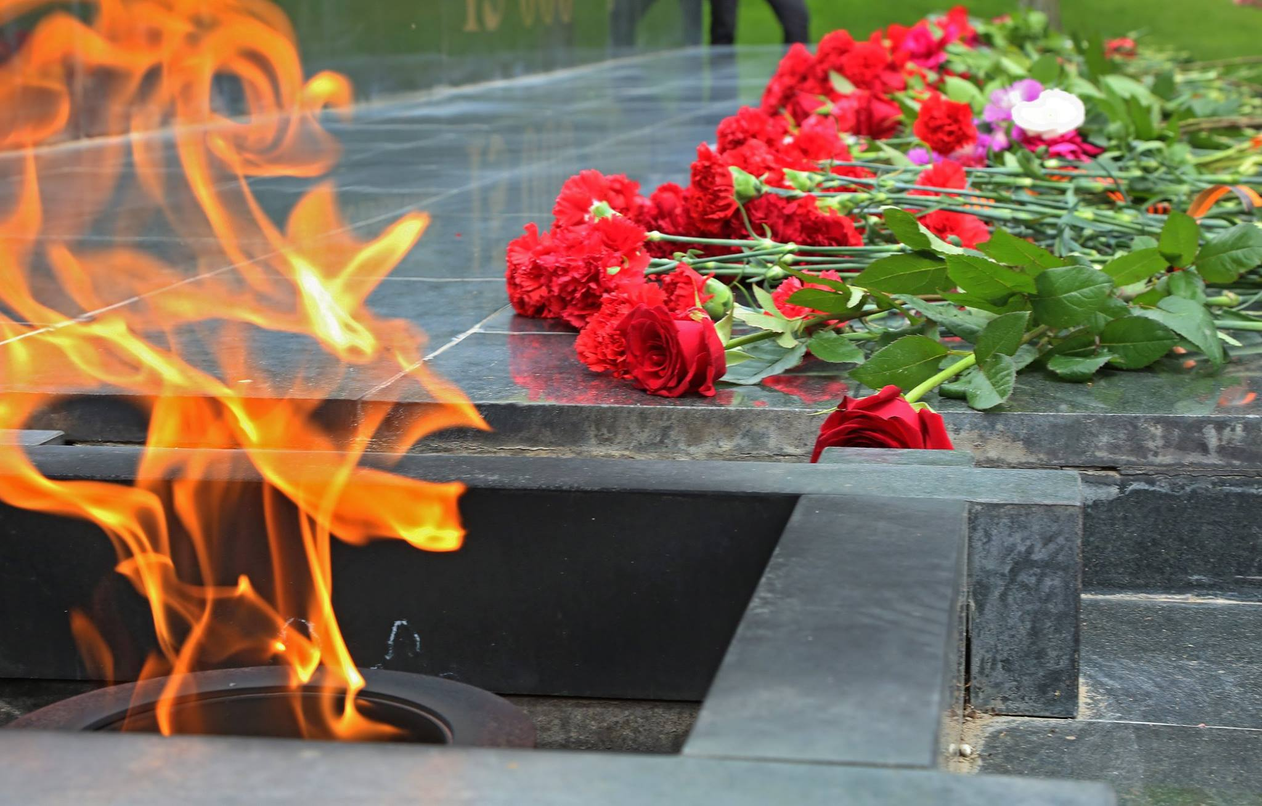
Интерактивный плакат
по организации тура
выходного дня
«Памятники Великой
Отечественной войны г.Калинковичи»
Куда б ни шёл, ни ехал ты... Куда б ни шёл, ни ехал ты, Но здесь остановись, Могиле этой дорогой Всем сердцем поклонись. Кто б ни был ты — рыбак, шахтёр, Учёный иль пастух, — Навек запомни: здесь лежит Твой самый лучший друг. И для тебя, и для меня Он сделал все, что мог: Себя в бою не пожалел, А Родину сберёг.
(М. Исаковский)

Slide 2
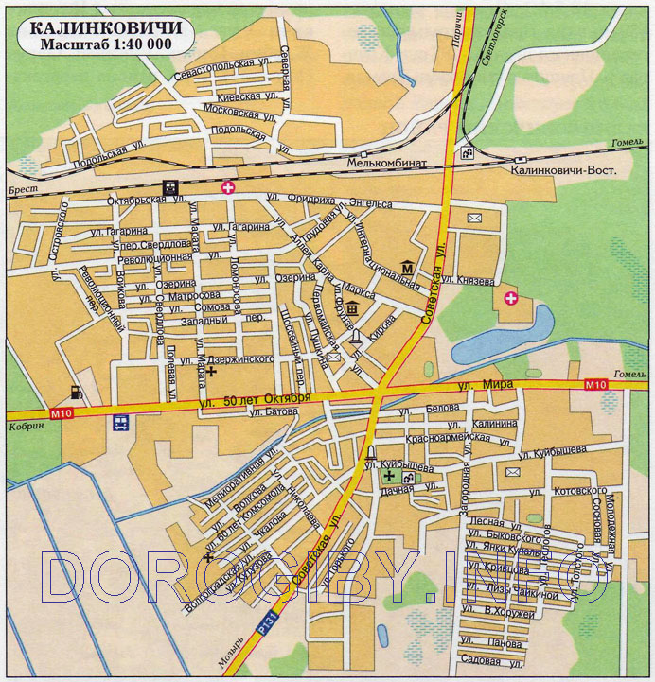
путеводитель
1
Мемориал героев
(Площадь Ленина)
3
4
2
Памятник-танк Т-34
(Фрунзе, 22)
5
3
Памятник "СМУГНАР"
(Октябрьская, .4)
2
1
Памятник евреям - жертвам фашизма
(ж/д) переезд, поворот на ул.Подольская
4
6
5
Братская могила
(ул.Князева, 19)
6
Братская могила
(ул.Куйбышева, 3)

Slide 3
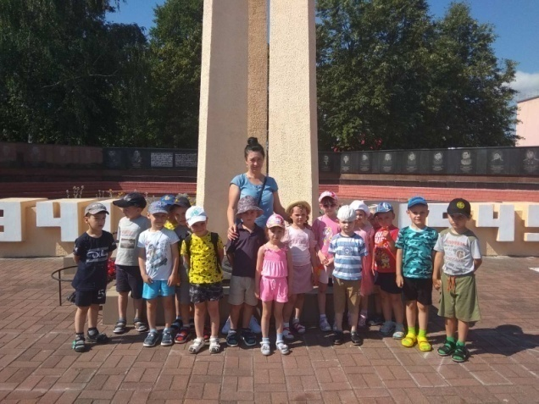
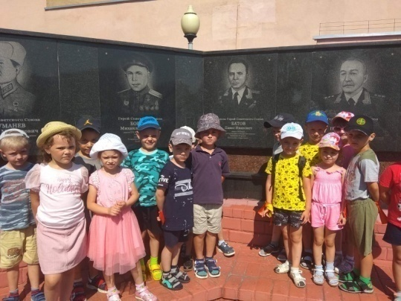
Мемориал героев (с вечным огнем у памятной стелы)
Информация
Открыт 9 мая 2008 года.
В основании мемориала заложена капсула с землей, взятой из деревень, где осенью 1943 - зимой 1944 годов шли упорные бои за освобождение Калинковичского района.
На карту

Slide 4
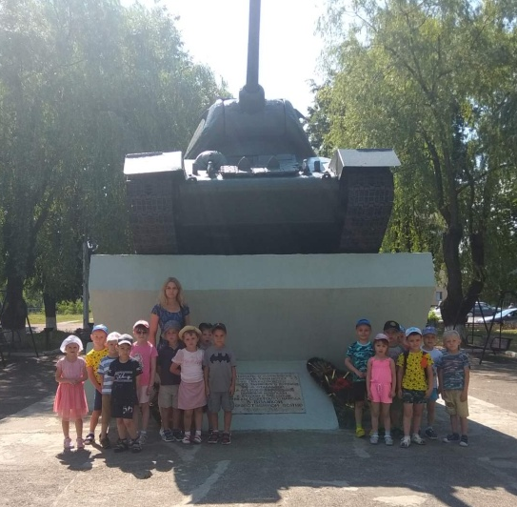
Памятник-танк Т-34 в память погибших воинов-танкистов при освобождении г.Калинковичи
Информация
Установлен на постаменте в память погибших воинов-танкистов в Калинковичах.
14 января 1944 года войсками Белорусского фронта город освобождён от немецко-фашистских захватчиков.
В освобождении города и района принимали участие воины-танкисты 1-го гвардейского Донского танкового корпуса и 68-й отдельной Калинковичской танковой бригады, многие из которых погибли в районе.
Открыт 8 мая 1975 года на площади у кинотеатра «Знамя».
На карту

Slide 5
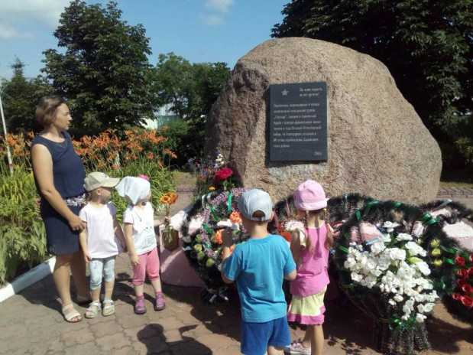
Памятник молодежной организации "СМУГНАР" (смерть угнетателям народа)
Информация
Памятник в виде гранитной глыбы с укрепленной на ней мемориальной доской установлен в 2004 году.
Захоронены 5 членов подпольной молодежной антифашистской организации «Смугнар», казненные фашистами в августе 1942 года.
На карту

Slide 6
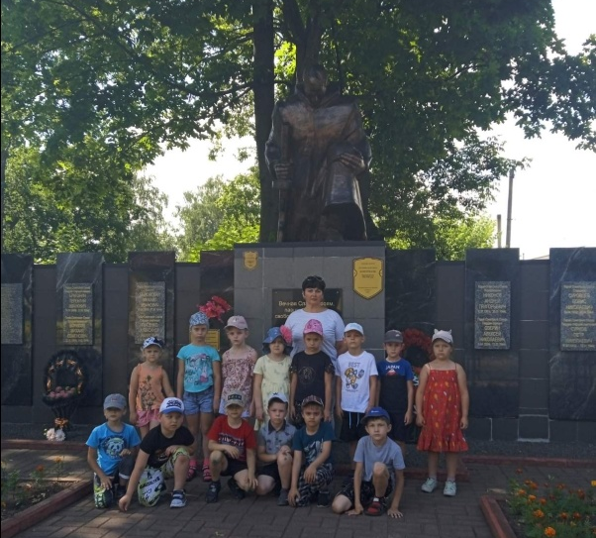
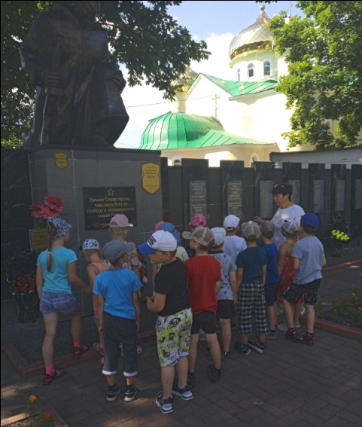
Братская могила по ул. Куйбышева
Информация
В 1964 году на могиле установлен памятник – скульптура советского воина на постаменте, обелиски и мемориальные плиты с именами погибших.
Захоронен 361 человек (359 воинов советской армии и 2 партизана), погибшие в боях с фашистами в годы Великой Отечественной войны.
В их числе Герои Советского Союза Т.И.БРАГОНИН, М.И.БЫКОВСКИЙ, А.А.ЛЫСЕНКО, А.Г.НИКОНОВ, А.Н.ОЗЕРИН, Б.Н.СУРОВЦЕВ, П.Н.СУРКОВ.
На карту

Slide 7
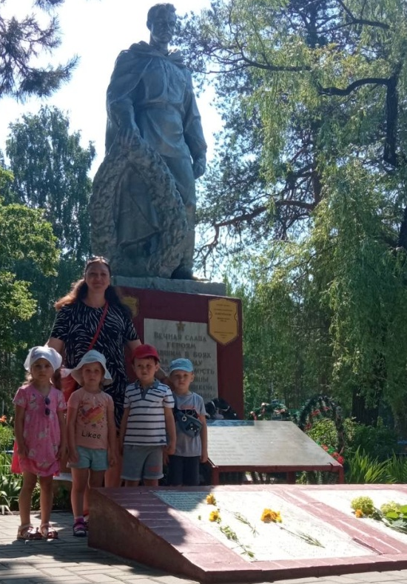
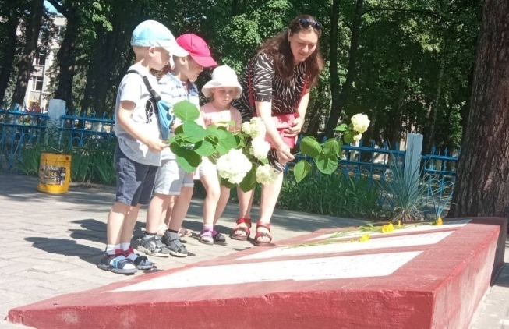
Братская могила по ул.Князева
Информация
В 1975 году на могиле установлен памятник – скульптура советского воина на постаменте с мемориальной доской.
Захоронены 190 человек (189 воинов советской армии и 1 подпольщик-антифашист), погибшие в годы Великой Отечественной войны. В их числе Герой Советского Союза А.Д.ДАНИЛОВ и калинкавичанин – «смугнаровец» В.Г.СЕКАЧ.
На карту

Slide 8
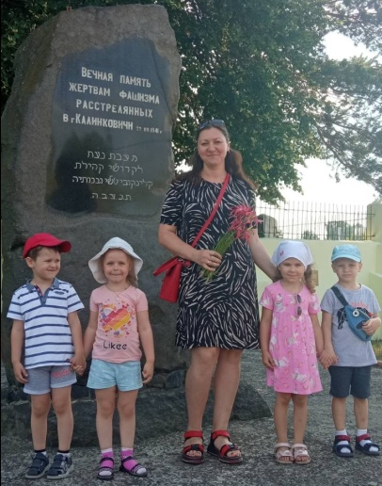
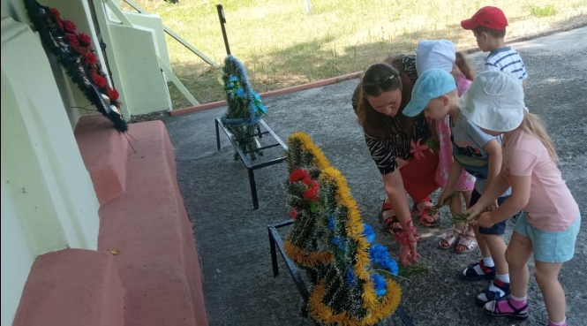
Памятник евреям - жертвам фашизма
Информация
На рассвете 22 сентября 1941 г. все еврейское население на грузовых машинах было перевезено к Дудичскому железнодорожному переезду, расположенному в 1,5 км северо-восточнее города и зверски расстреляно немецкими автоматчиками при участии изменников родины, полицейских Тарасевича Григория Яковлевича, Кицука Ильи Петровича и Гайдука Николая Иосифовича.
Трупы были свалены в овраг железнодорожного тупика и присыпаны землёй
На карту

